Slide 1
Презентация по теме:
«Сравнение свойств синтетических и натуральных тканей»
Выполнила ученица 8 «Б» класса
МОУ «СОШ №12» г. Ржева
Иванова Екатерина Андреевна
Учитель: Громова Елена Владимировна

Slide 2
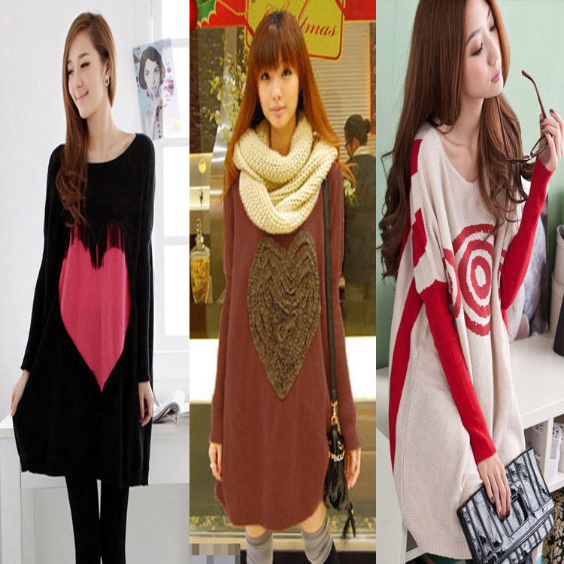
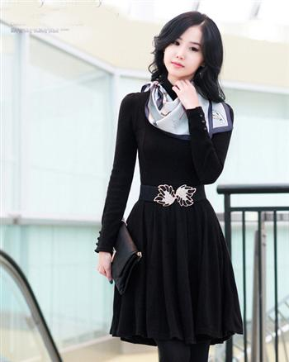
Введение
Одежда – часть нашей жизни. Мы используем одежду круглые сутки: дома, на работе и даже когда спим. Тратим примерно четвертую часть семейного бюджета. По данным социологического опроса среднестатистическая женщина тратит …. Времени на приобретение одежды.
Каждому из нас, как правило, в свое время рассказали, что натуральные ткани лучше искусственных. Конечно, с этим трудно спорить. Однако, синтетические ткани имеют свои плюсы, не всем известные.
Давайте окунемся в мир тканей и попробуем сориентироваться.

Slide 3
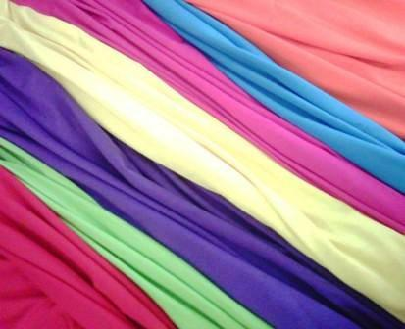
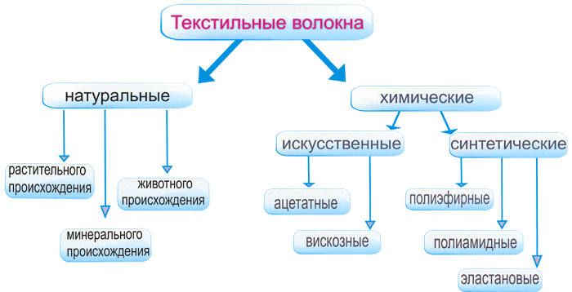
Классификация тканей:

Slide 4
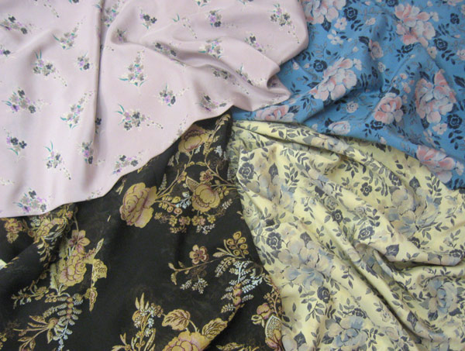
Натуральные ткани
Натуральные ткани, безусловно, хороши. Они производятся из волокон растительного, животного, минерального происхождения и обладают антиаллергическими, антисептическими и антигрибковыми свойствами. У них прекрасные вентиляционные и терморегулирующие свойства. Одежда из них мягкая, комфортная и максимально приятная в носке. Самые известные из них: хлопок, лен, шерсть, шелк.

Slide 5
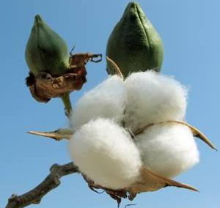
Хлопок
Хлопковые ткани – ситец, батист, бязь, фланель, сатин и другие.
Ткани из хлопка обладают рядом безусловных преимуществ: летом в них не жарко, зимой – не холодно, хлопок хорошо пропускает воздух и приятен телу.
Недостатком хлопковых тканей можно считать то, что они сильно линяют и легко мнутся, особенно яркие и темные цвета. Поэтому хлопок иногда обрабатывают специальными химическими веществами, ткань линяет и мнется в меньшей степени, однако, может вызвать аллергическую реакцию кожи.
Совет: покупайте необработанный химией хлопок, но лучше светлых тонов, в этом случае и риска аллергии нет, и краски не блекнут после первой же стирки.

Slide 6
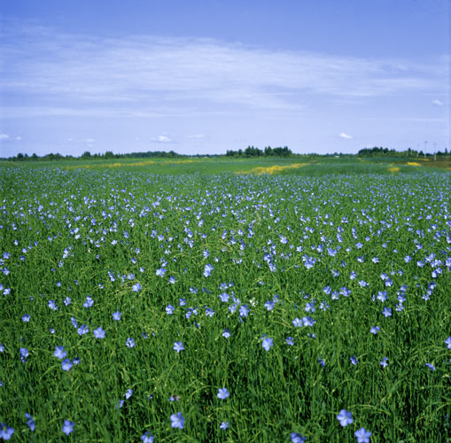
Лен
Лен был популярен всегда благодаря своей добротности. Особого ухода не требует, стирается легко, его структура такова, что, несмотря на плотность ткани, лен в высокой степени воздухопроницаем. Относительный минус – лен легко мнется, поэтому часто в состав льняных тканей добавляется небольшое количество синтетики для лучшего сохранения формы

Slide 7
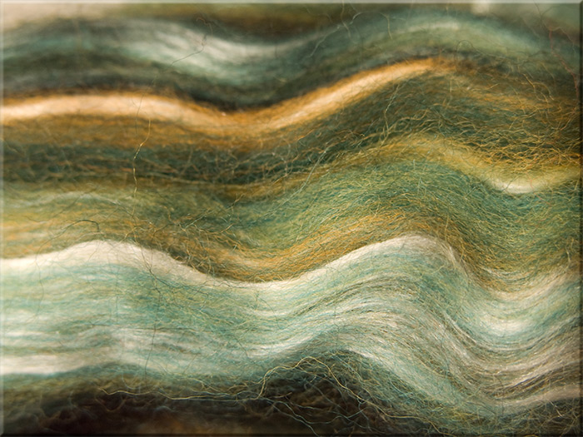
Шерсть
Натуральная шерсть красива, приятна на ощупь, обладает комфортной воздухопроницаемостью и согревает нас в холодное время года. У каждого в личном гардеробе есть достаточное количество шерстяных свитеров, кардиганов, платьев, шарфов и других любимых предметов одежды. К недостаткам шерсти можно отнести то, что зачастую шерстяная ткань мнется и относительно быстро изнашивается. И натуральная шерсть может вызывать аллергию, исключение – шерсть новозеландского мериноса. Для улучшения свойств широко практикуется добавлять в шерстяное волокно синтетику.

Slide 8
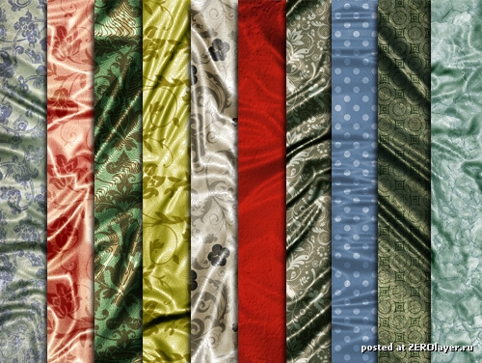
Шелк
Шелковые нити получают путем разматывание коконов тутового шелкопряда. Элегантные, сияющие шелковые ткани могут похвастаться непревзойденной прочностью. Но шелк не очень приятно носить в жаркую погоду, да и красота ткани нередко сохранятся до первой стирки. Шелк может садиться, линять при стирке. При высыхании любое влажное пятно оставляет след.

Slide 9
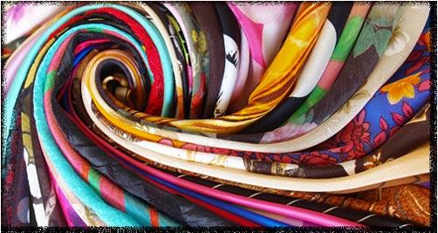
Синтетические ткани
Что касается синтетики, современные технологии не стоят на месте и каждый год в магазины поступает одежда из новых и уже полюбившихся синтетических тканей – вискозы, микрофибра, акрила, флиса и других. Синтетических тканей гораздо больше, чем натуральных. Искусственные ткани получают из волокон, изготовленных из природного газа, нефти, каменного угля, целлюлозы, стекла, металлов… В наше время искусственные ткани становятся все более похожими на натуральные – они дышащие, приятные телу, мягкие по фактуре. Несомненные преимущества синтетических тканей – сохраняют форму изделия и почти не мнутся.

Slide 10
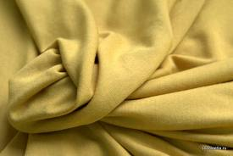
Общая характеристика химических волокон
Вискоза. Ее получают из древесной целлюлозы химическим путем, обладает многими преимуществами, характерными для натуральных материалов – антиаллергические свойства, хорошая воздухопроницаемость, приятные тактильные качества, обладает многими преимуществами, характерными для натуральных материалов – антиаллергические свойства, хорошая воздухопроницаемость, приятные тактильные качества.
Акрил. Сырьем служит природный газ. По виду акрил весьма напоминает шерсть – такой же пластичный и мягкий, неплохо сохраняет тепло, поэтому акрил иногда называют «искусственной шерстью». Однако, акрил недостаточно пропускает воздух, после стирки теряет упругость, значительно растягивается и мнется.
Полиамид. Это высокоэластичная синтетика, изделия из которой длительно не изнашиваются благодаря прочным волокнам, при этом отлично сохраняя первоначальную форму. Полиамид используется и для изготовления нижнего белья, колгот, чулок, леггинсов, а также входит в состав верхней одежды. Наиболее известные разновидности полиамида – нейлон, таслан, джордан.
Флис. Он замечательно удерживает тепло, легкий, эластичный, прочный и долговечный.

Slide 11
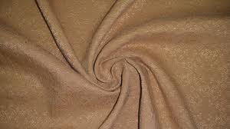
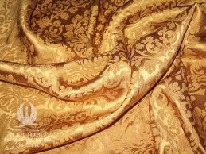
Общая характеристика химических волокон
Полартек. Высокотехнологичные ткани, созданные специально для различных видов спорта и активного отдыха, напоминают трикотаж плотной вязки, превосходят шерсть по многим показателям (дышащие свойства и сохранение тепла, не пропускают ветер). Получается эффект термоса – воздух, находящийся внутри между телом и изделием, нагревается теплом тела и не остывает.
Мембрана. Мембраной называется тончайшая пленка или специальная пропитка, по особой технологии нанесенная на верхний слой ткани. В ней комфортно в любую погоду, так как она не пропускает влагу, защищает от ветра и при этом дышит, выводит пот наружу, сохраняя тепло.
Микрофибр. Используется часто в изготовлении нижнего белья, легкой повседневной и спортивной одежды. Обладает завидными для синтетики гигиеническими показателями: хорошей термостойкостью, при этом хорошо пропускает воздух, в такой одежде комфортно и в жару, и в холод.
Эластан. Это целая группа синтетических волокон, наиболее распространенных из которых является лайкра. Основной эффект этих волокон – придание изделию эластичности. И тогда вещи не мнутся, хорошо стираются, очень практичны.

